Slide 1
PENGGUNAAN DAN PENYENGGARAAN REKOD

Slide 2
OBJEKTIF
Melaksanakan pengendalian, pengedaran, pengesanan, penyimpanan dan penyenggaraan rekod mengikut prosedur yang betul

Slide 3
KANDUNGAN
Pendaftaran Suratan rasmi
Pengendalian Fail
Pengedaran Fail
Pengesanan Fail
Penyimpanan dan Penyenggaraan Fail

Slide 4
PENDAFTARAN SURATAN RASMI
Pendaftaran surat yang diterima terbahagi kepada 2:
SURAT TERBUKA | SURAT TERPERINGKAT
Perlu didaftar dalam Buku Daftar Surat Menyurat Masuk (Buku Daftar Am 10-Pin.3/80) Dicap/ ditulis tarikh diterima Perlu dikandungkan ke dalam fail serta merta untuk tindakan pegawai bertanggungjawab Direkodkan dalam Kertas Minit fail Dimajukan kepada Ketua Jabatan Surat segera (u.p.: En.……) hendaklah diberi terus kepada Pegawai yang bertanggungjawab | Perlu didaftar dalam Buku Daftar Surat Menyurat Masuk khas mendaftar surat/dokumen terperingkat sahaja (Buku Daftar Am 10-Pin.3/80) Dicap/ ditulis tarikh diterima Perlu dikandungkan ke dalam fail serta merta untuk tindakan pegawai bertanggungjawab Direkodkan dalam Kertas Minit fail Dimajukan kepada Ketua Jabatan

Slide 5
PENDAFTARAN SURATAN RASMI (samb…)
Pendaftaran surat keluar terbahagi kepada 2:
SURAT TERBUKA | SURAT TERPERINGKAT
Direkodkan dalam Kertas Minit fail Perlu didaftar dalam Buku Daftar Surat Menyurat Keluar (Buku Daftar Am 10- Pin.3/80) | Perlu didaftar dalam Buku Daftar Suratan Rahsia Rasmi Am 492 (Tertakluk Di Dalam Jadual) atau Buku Daftar Suratan Rahsia Rasmi Am 492A (Tertakluk Di Luar Jadual) Direkodkan dalam Kertas Minit fail

Slide 6
BUKU DAFTAR SURAT
Buku Daftar
Am 10-Pin.3/80)

Slide 7
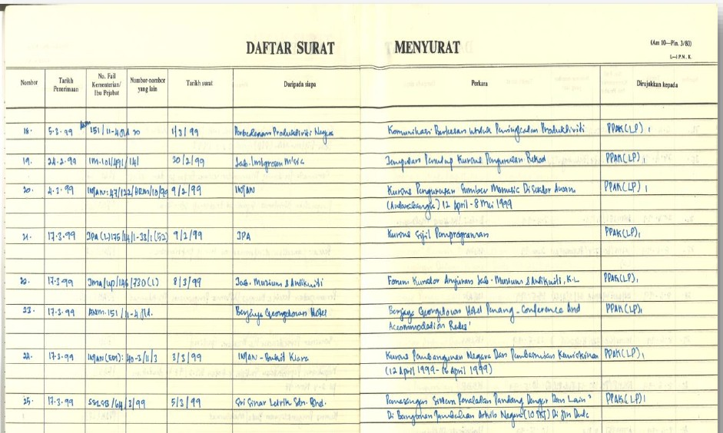
FORMAT DAFTAR SURAT MENYURAT
Nombor | Tarikh Penerimaan | No.Fail Kementerian Ibu Pejabat | Nombor-nombor yang lain | Tarikh surat | Daripada siapa | Perkara | Dirujukkan kepada

Slide 8
PENGENDALIAN FAIL
Pengedaran fail
Penggunaan fail sementara - Sampul Kecil
Fail tidak dapat dikesan/ hilang
Penyimpanan fail
Penggantian kulit fail

Slide 9
PENGEDARAN FAIL
Maklumat direkodkan di atas kulit fail
Catatkan singkatan Jawatan Pegawai dan tarikh diedarkan
Maklumat yang sama perlu direkodkan di atas Kad Pergerakan Fail/ Buku Daftar Fail (sekiranya ada)
Kad disimpan di Unit Registri

Slide 10
PENGEDARAN FAIL (samb…)
Tindakan selesai/ tidak dapat diteruskan fail perlu dikembalikan kepada Unit Registri
Untuk meneruskan tindakan, guna Simpan Dalam Perhatian (SDP) dengan memberi tarikh yang diperlukan
Fail terperingkat hendaklah diedarkan dengan menggunakan beg berkunci/ sampul khas

Slide 11
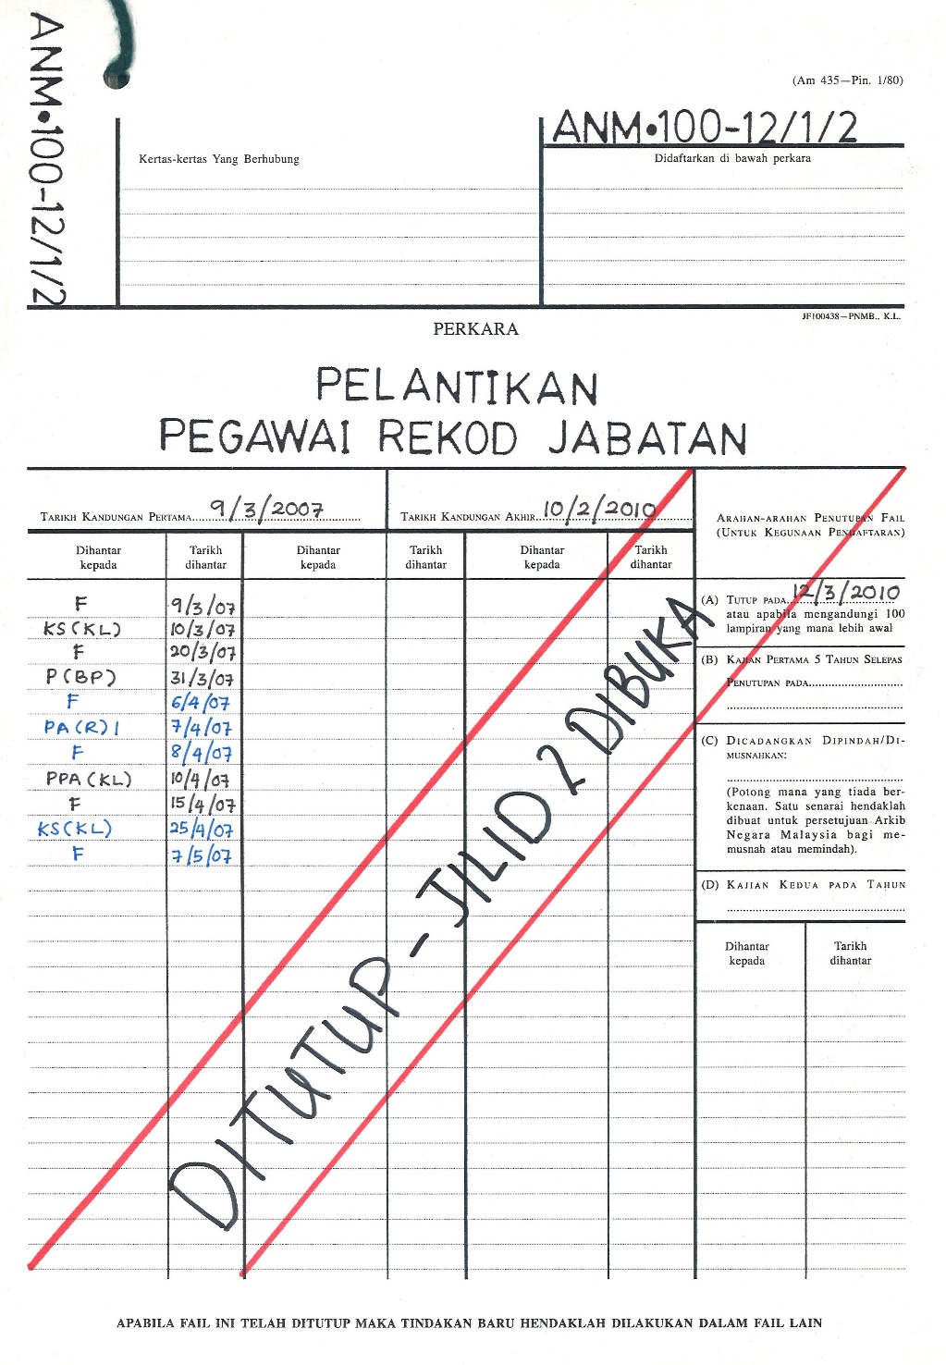
CONTOH CATATAN PERGERAKAN FAIL PADA KULIT FAIL
Singkatan nama
jawatan Pegawai

Slide 12
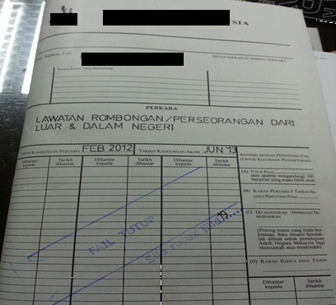
BUTIRAN PERGERAKAN FAIL
Butiran dicatat pada kulit fail (singkatan nama jawatan pegawai dan tarikh). Butiran sama dicatat pada Kad Pergerakan Fail
Tiada butiran pergerakan fail

Slide 13
KAD PERGERAKAN FAIL
Maklumat edaran sama dengan muka depan kulit fail
Kad dikeluarkan & disusun mengikut no seturut fail

Slide 14
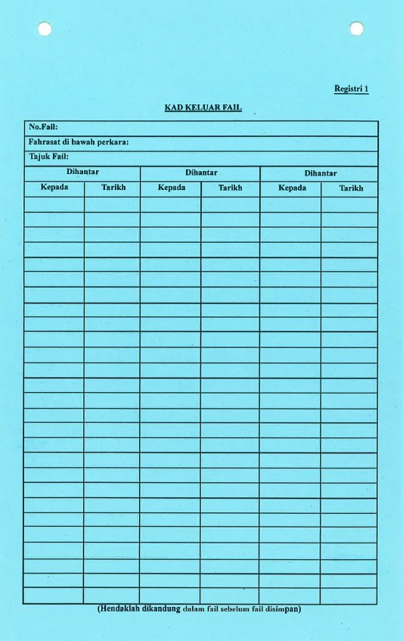
KAD PERGERAKAN FAIL
Diguna untuk mengawal pergerakan
Disimpan/ dikepil bersama kertas minit
Akan dikeluarkan dari fail dan nama peminjam, tarikh dihantar dicatatkan
Kad disimpan oleh registri sebagai alat untuk mengesan
Bukti pinjaman

Slide 15
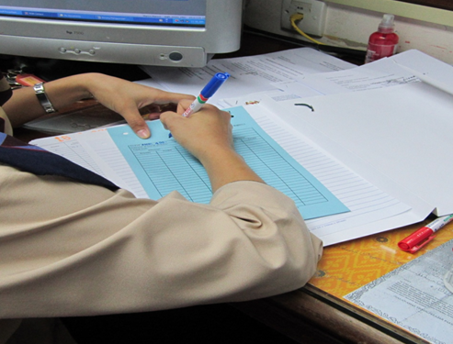
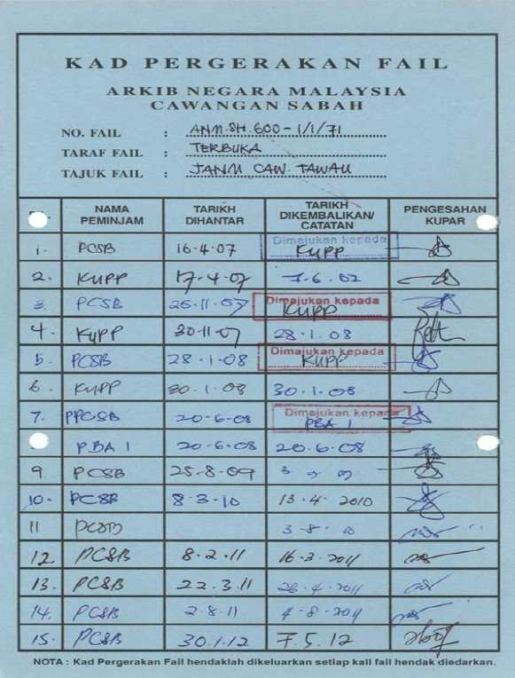
KAD PERGERAKAN FAIL (samb...)

Slide 16
BORANG – BORANG REGISTRI
Kawalan Pergerakan Fail
Borang Permintaan Fail
Borang Makluman Pergerakan Fail
Borang Lanjutan Penggunaan Fail
Borang Pertanyaan Kedudukan Fail
Borang Pemindahan Surat/ Lampiran
Borang Permohonan Fail Simpan Dalam Perhatian (SDP)
Borang Permohonan Membawa Fail Keluar Dari
Kawasan Pejabat

Slide 17
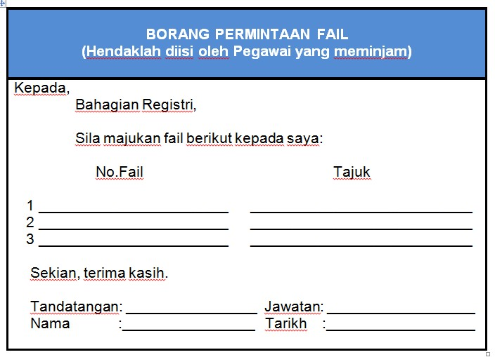
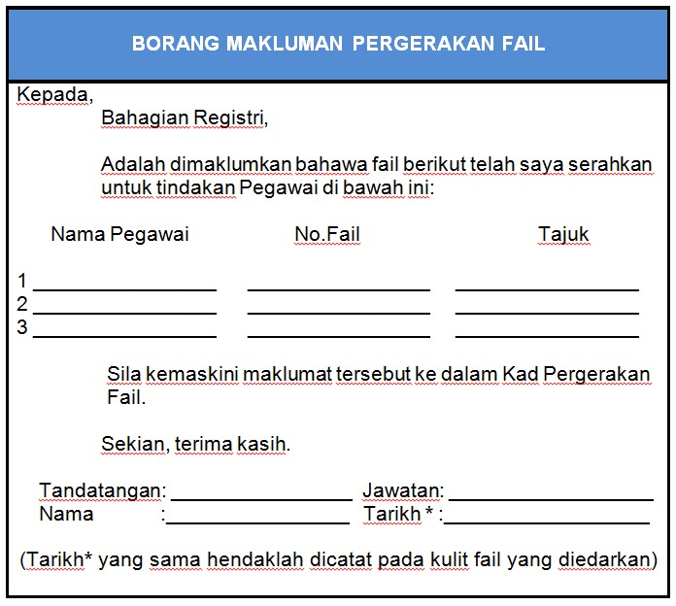
BORANG PERMINTAAN FAIL
BORANG MAKLUMAN PERGERAKAN FAIL

Slide 18
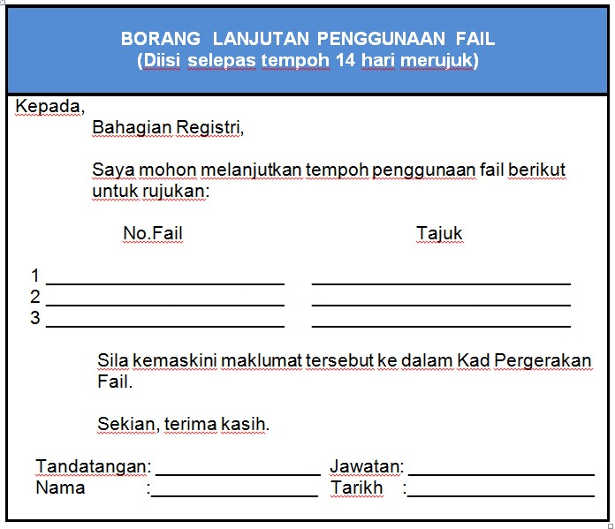
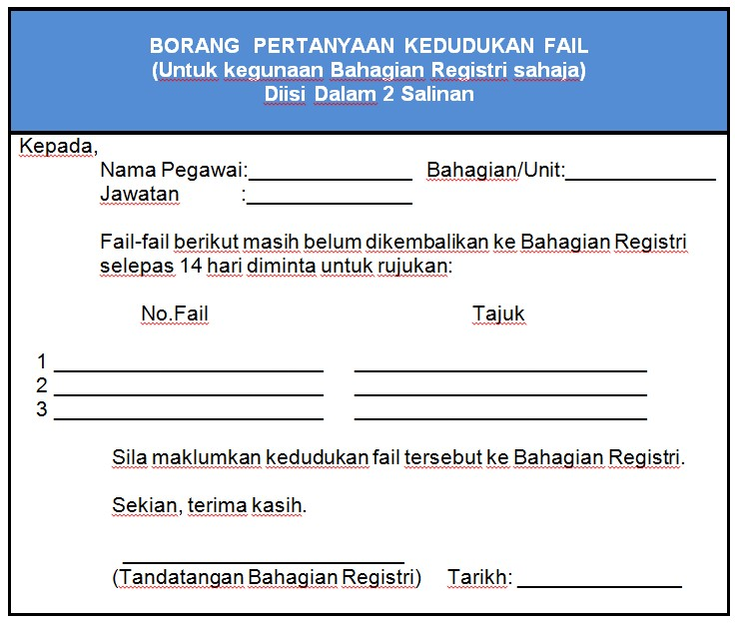
BORANG LANJUTAN PENGGUNAAN FAIL
BORANG PERTANYAAN MENGENAI KEDUDUKAN FAIL

Slide 19
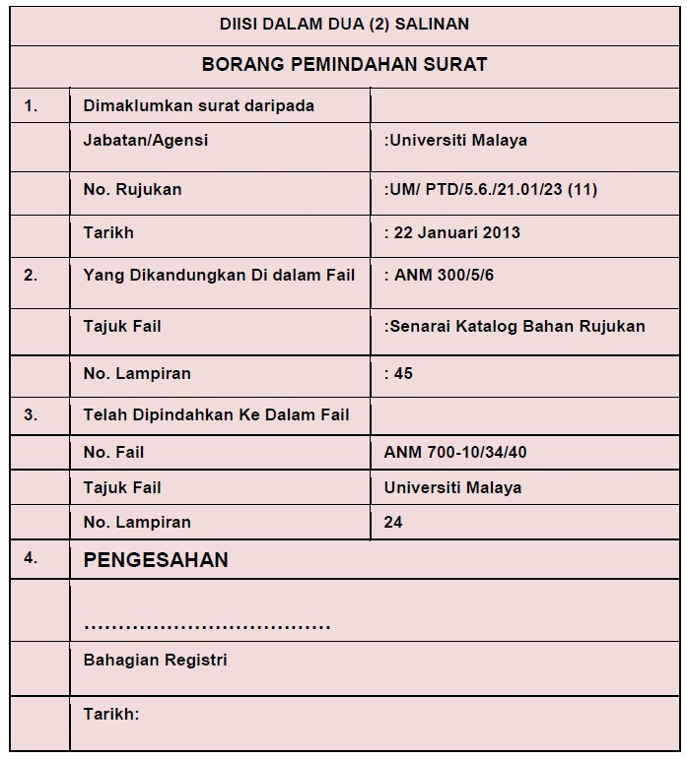
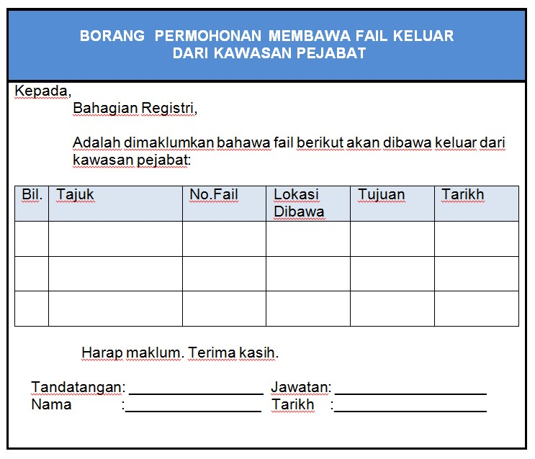
BORANG PEMINDAHAN SURAT/LAMPIRAN
BORANG PERMOHONAN MEMBAWA FAIL KELUAR DARI KAWASAN PEJABAT

Slide 20
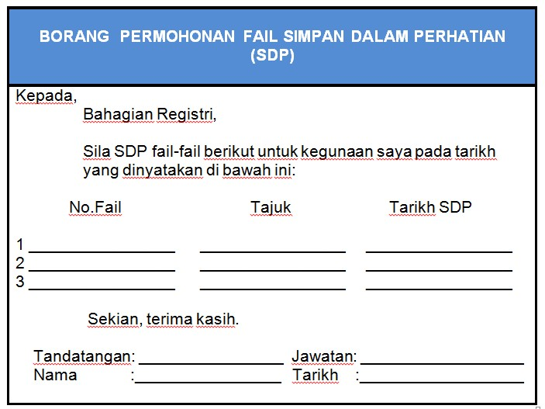
SIMPAN DALAM PERHATIAN (SDP)
Guna buku SDP yang mengandungi nombor fail dan tarikh fail perlu dikeluarkan untuk tindakan
Fail-fail SDP disusun dan disimpan dalam kabinet yang berasingan dari kabinet menyimpan fail aktif
Buku SDP hendaklah diperiksa setiap hari bekerja

Slide 21
PENGESANAN FAIL
Indeks:
Digunakan untuk mengesan fail dengan mudah dan tepat
Disusun mengikut abjad sama ada berdasarkan faharasat atau kata kunci yang ditentukan semasa fail dibuka
Kaedah manual atau melalui komputer
Berdasarkan tajuk dalam klasifikasi fail Jabatan

Slide 22
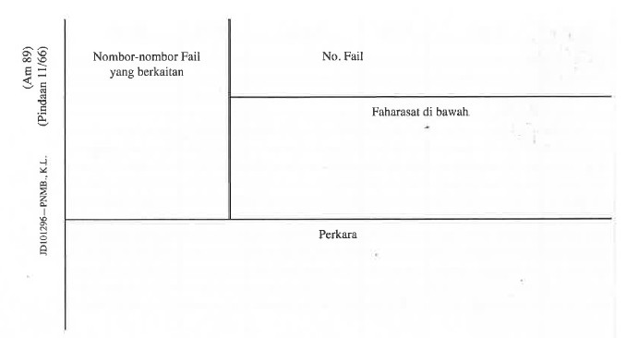
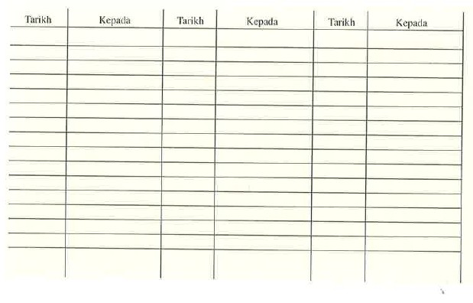
CONTOH BORANG INDEKS
Bahagian Hadapan
Bahagian Belakang

Slide 23
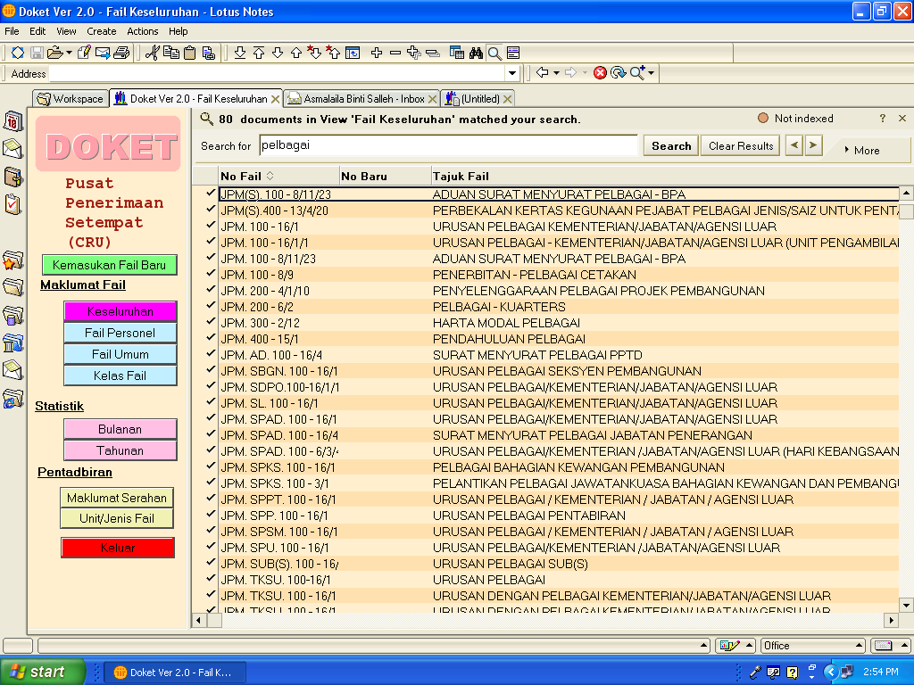
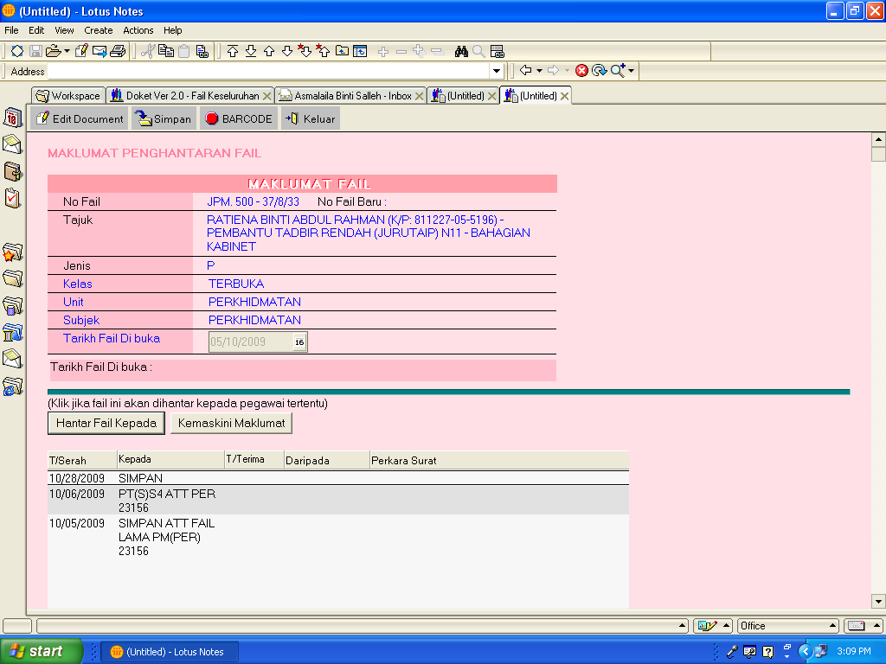
KAWALAN MELALUI SISTEM KOMPUTER
Pergerakan Fail Menggunakan Sistem Elektronik

Slide 24
FAIL SEMENTARA - SAMPUL KECIL
Sampul Kecil (Am 435A – Pin.1/82) adalah kulit fail yang digunakan sebagai fail sementara apabila:
Fail asal tidak dapat dikesan
Apabila lebih daripada seorang pegawai perlu mengambil tindakan segera ke atas fail yang sama

Slide 25
FAIL HILANG/ TIDAK DAPAT DIKESAN
Kehilangan perlu dilaporkan kepada Unit Registri
Fail sementara (sampul kecil Am 435A-Pindaan 1/82) perlu dibuka menggunakan nombor dan tajuk yang sama dengan fail asal
Apabila fail ditemui semula sampul kecil perlu dikandungkan ke dalam fail berkenaan sebagai satu kandungan
Sekiranya fail asal masih tidak dapat dikesan dalam tempoh 3 bulan, fail baru dibuka menggunakan nombor dan tajuk yang sama dengan Jilid seterusnya. Sampul kecil dimasukkan ke dalam fail baru sebagai lampiran/kandungan pertama
Sekiranya fail asal ditemui selepas fail baharu dibuka, fail asal ditutup

Slide 26
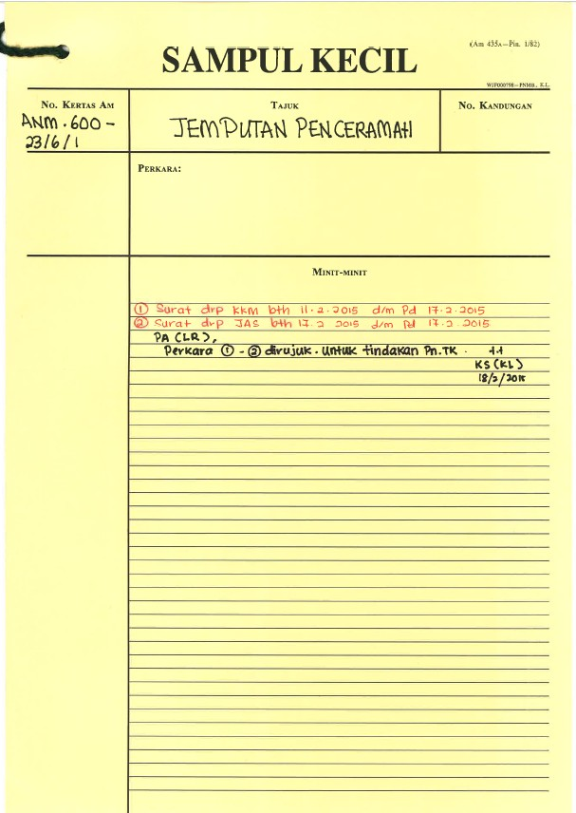
Contoh Penggunaan Sampul Kecil Jika Fail Asal Hilang/Tidak Dapat Dikesan
Tajuk Fail yang hilang/tidak dapat dikesan
No. Rujukan Fail yang hilang/ tidak dapat dikesan

Slide 27
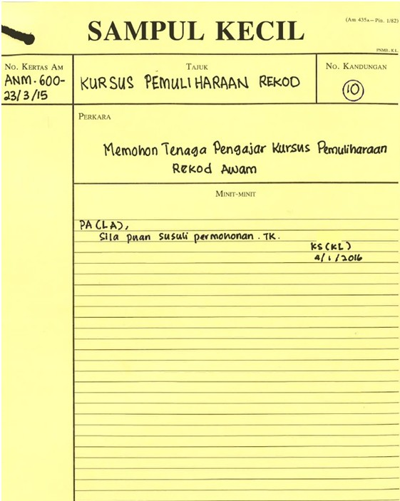
No. Kandungan
CONTOH PENGGUNAAN SAMPUL KECIL UNTUK TINDAKAN SEGERA KE ATAS FAIL YANG SAMA
Tajul Fail Induk
No. Rujukan Fail Induk
Catatan/ tindakan/ keputusan
Tajuk Kertas Cadangan/ Surat/ Memo
Singkatan nama jawatan Pegawai dan tandatangan penuh

Slide 28
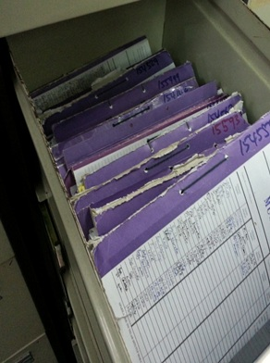
PENYIMPANAN FAIL
-Fail Aktif di dalam kabinet besi
menggunakan ‘pocket file’
-Tulang fail ke bawah
Tulang fail ke atas adalah cara yang salah

Slide 29
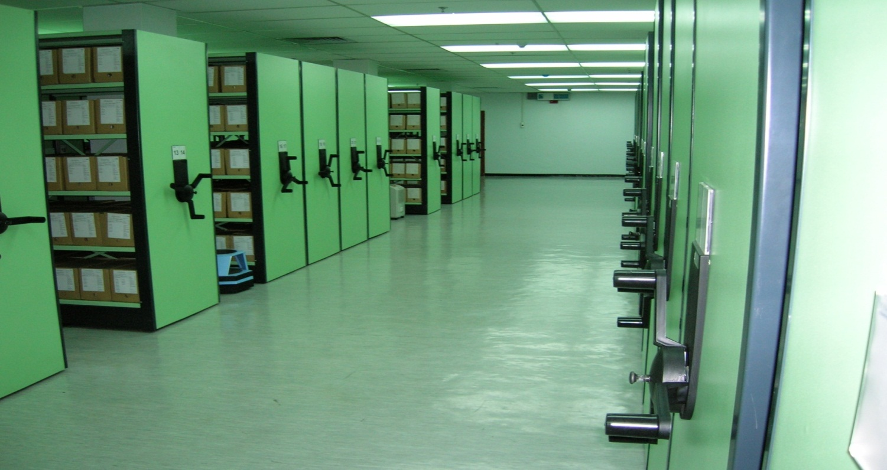
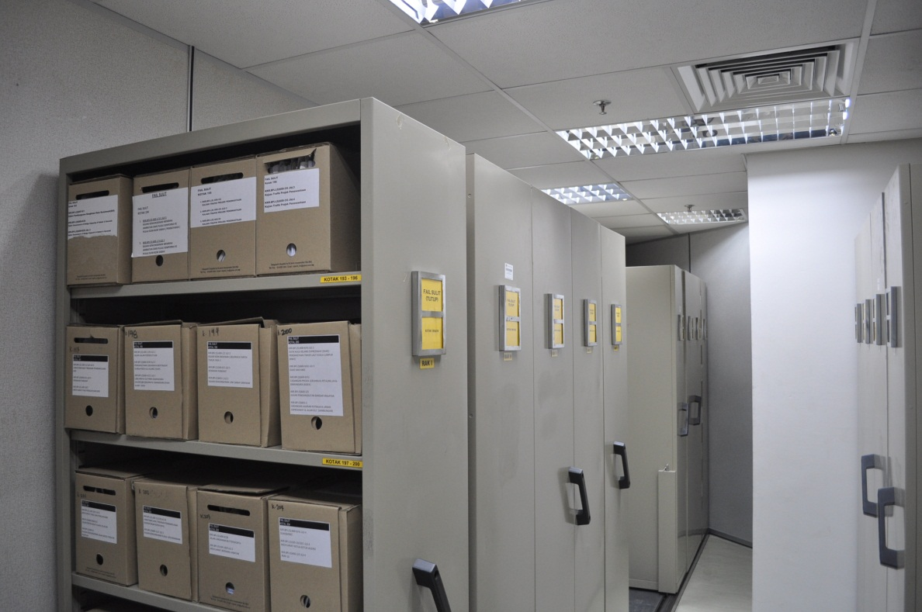
PENGGUNAAN KOTAK DAN RAK BERGERAK

Slide 30
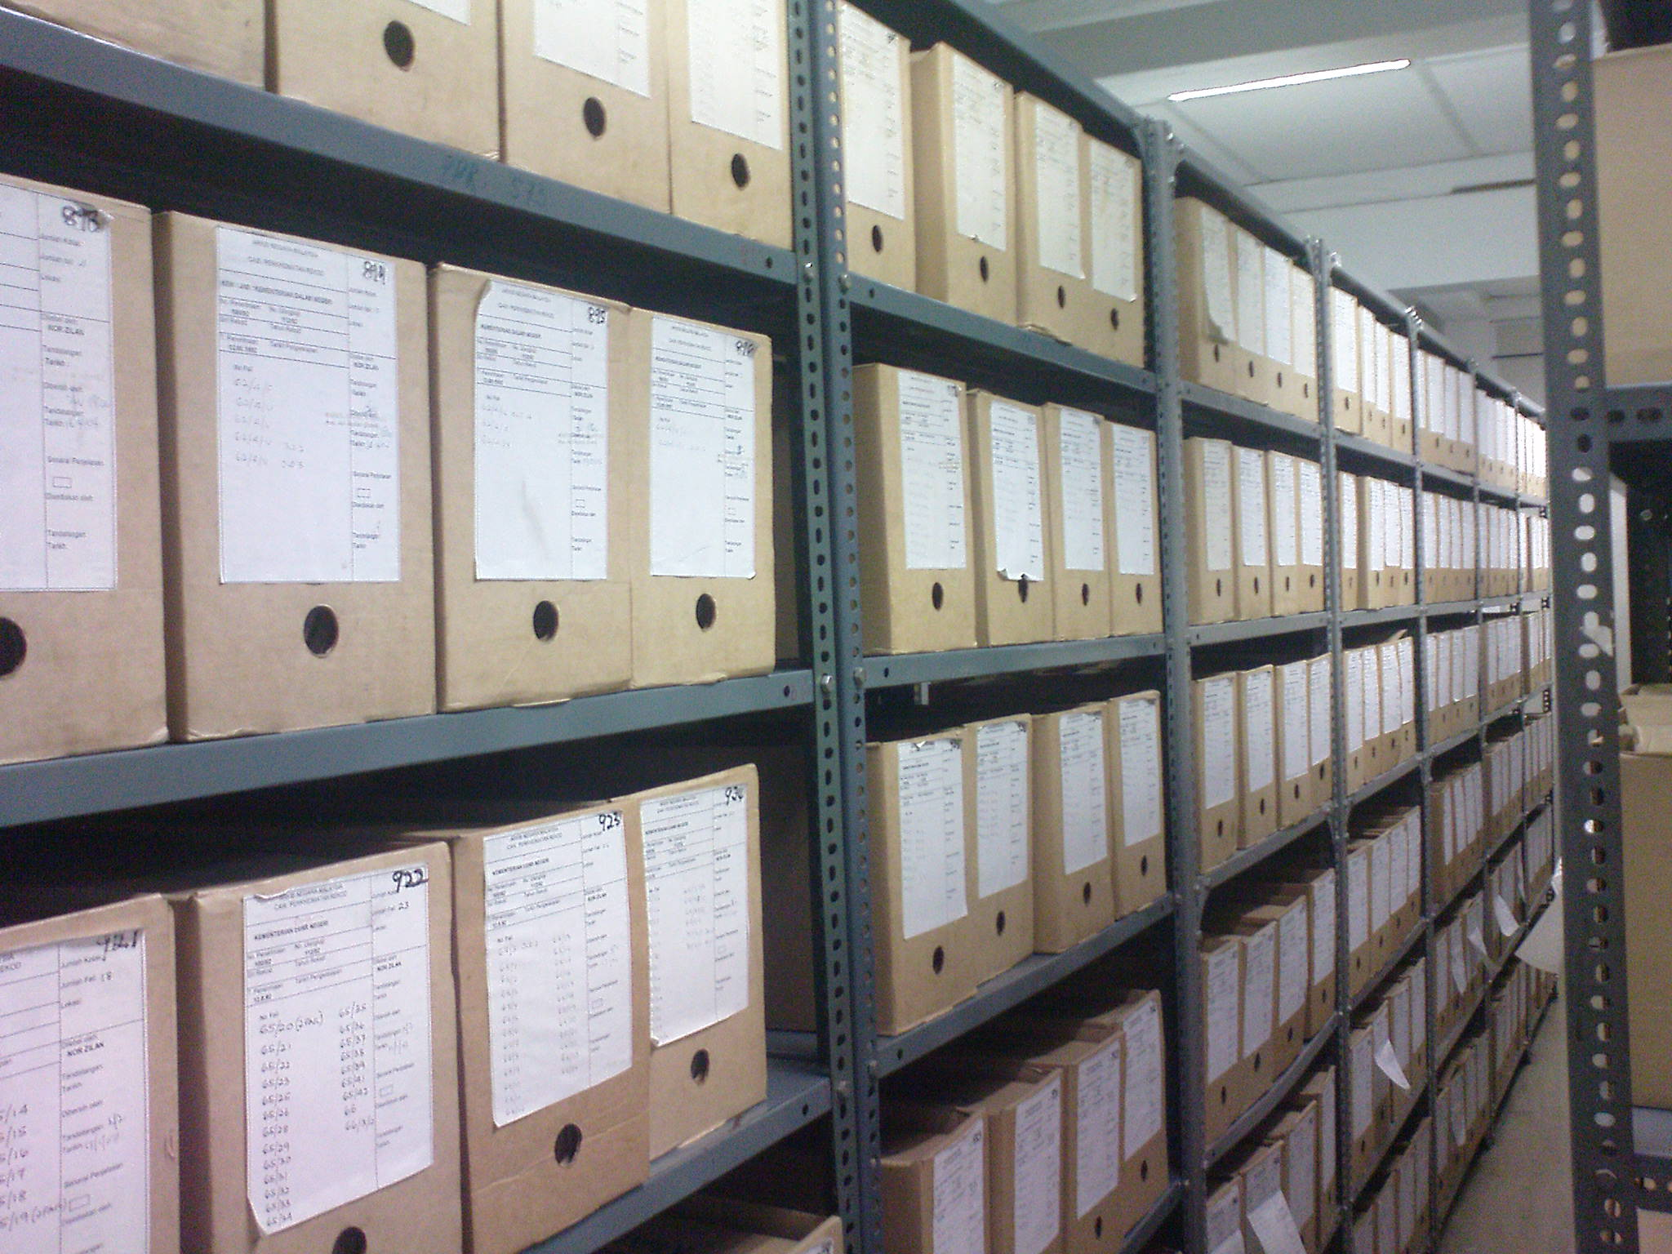

Slide 31
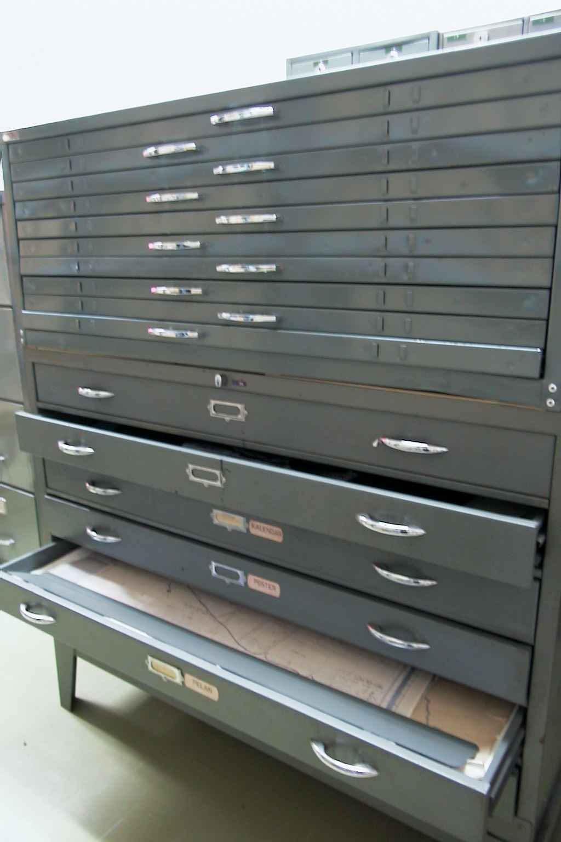
PENGGUNAAN KABINET UNTUK PENYIMPANAN PELAN, PETA, POSTER

Slide 32
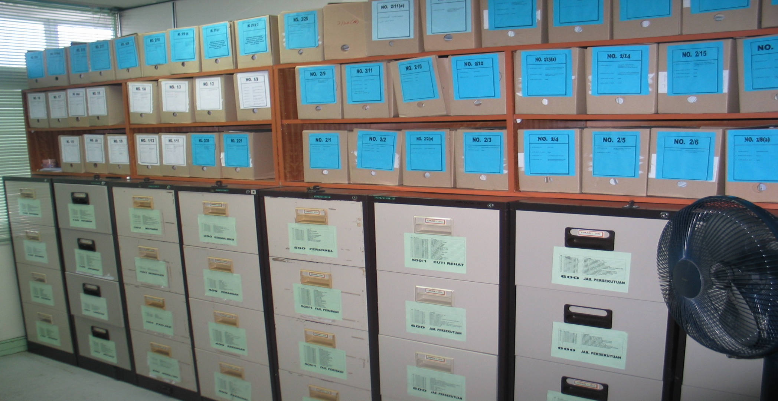
PENYIMPANAN FAIL TUTUP/ AKTIF

Slide 33
PENYIMPANAN FAIL
Fail Tidak Aktif disusun kemas dan rapi dalam kotak
Fail Tidak Aktif tidak diurus dan disimpan dengan baik

Slide 34
PENGGANTIAN KULIT FAIL
KULIT FAIL PENUH | KULIT FAIL ROSAK
Sekiranya catatan di ruangan ‘Dihantar Kepada’ dan ‘Tarikh Dihantar’ telah penuh digunakan: Sediakan kulit fail baharu Catatkan maklumat yang sama seperti Nombor Fail, Perkara, Kertas-kertas Yang Berhubung, dan Tarikh Kandungan Pertama seperti kulit fail lama Masukkan kulit fail lama (muka hadapan sahaja) ke dalam kulit fail baru dan beri nombor kandungan seterusnya Minitkan di Kertas Minit | Sediakan kulit fail baharu Catatkan nombor dan tajuk fail yang sama Masukkan kulit fail lama (muka hadapan sahaja) ke dalam kulit fail baru dan memberi nombor kandungan seterusnya Kertas Minit dan isi kandungan dipindahkan ke dalam fail baru Minitkan di Kertas Minit Kandungan dan minit yang koyak dibuat pembaikan kecil dengan menggunakan gam kanji

Slide 35
SESI SOAL JAWAB

Slide 36
SEKIAN
TERIMA KASIH
ARKIB NEGARA MALAYSIA

